Slide 1

Projet PPE : Amalthée Marielle
Groupe: Zinith

Slide 2
Sommaire
Introduction
I. Présentation du groupe
II. Présentation du projet
III. Démarche
  1) Back Office et Front Office
    1.1) News
    1.2) Histoire
    1.3) Notre but
    1.4) Presse
    1.5) Adhésion
    1.6) Galerie
    1.7) Contacter
IV. Conclusion

Slide 3
Introduction
Introduction
I. Présentation du groupe
II. Présentation du projet
III. Démarche
  1) Back Office et Front Office
    1.1) News
    1.2) Histoire
    1.3) Notre but
    1.4) Presse
    1.5) Adhésion
    1.6) Galerie
    1.7) Contacter
IV. Conclusion
Dans le cadre d’un projet personnel encadré, nous avons la tâche de créer un nouveau site internet pour la société « Amalthée Marielle » afin de remplacer l’ancien qui n’est pas pratique.

Slide 4
I. Présentation du groupe
Introduction
I. Présentation du groupe
II. Présentation du projet
III. Démarche
  1) Back Office et Front Office
    1.1) News
    1.2) Histoire
    1.3) Notre but
    1.4) Presse
    1.5) Adhésion
    1.6) Galerie
    1.7) Contacter
IV. Conclusion
Nom du groupe : Zinith
Membres :
- Thomas Bonvalot. (Chef de projet)
- Paul Andriamarosandratana. (Dev)
- Léo Acquistapace. (Dev)
- Andrew Izzepi. (Dev)
- Sid Ahmed Rami. (Dev)
-Sébastien Pernelle. (Dev)

Slide 5

II. Présentation du projet
Introduction
I. Présentation du groupe
II. Présentation du projet
III. Démarche
  1) Back Office et Front Office
    1.1) News
    1.2) Histoire
    1.3) Notre but
    1.4) Presse
    1.5) Adhésion
    1.6) Galerie
    1.7) Contacter
IV. Conclusion
Client : Loann Paris.
Demande : Refaire son site de a – z, qui est un association.
- Site plus beau (Visuellement).
- Site plus simple.
- Gérer son site sans l’intervention d’un informaticien.
Logo qu’il souhaite conserver et retrouver sur son site

Slide 6
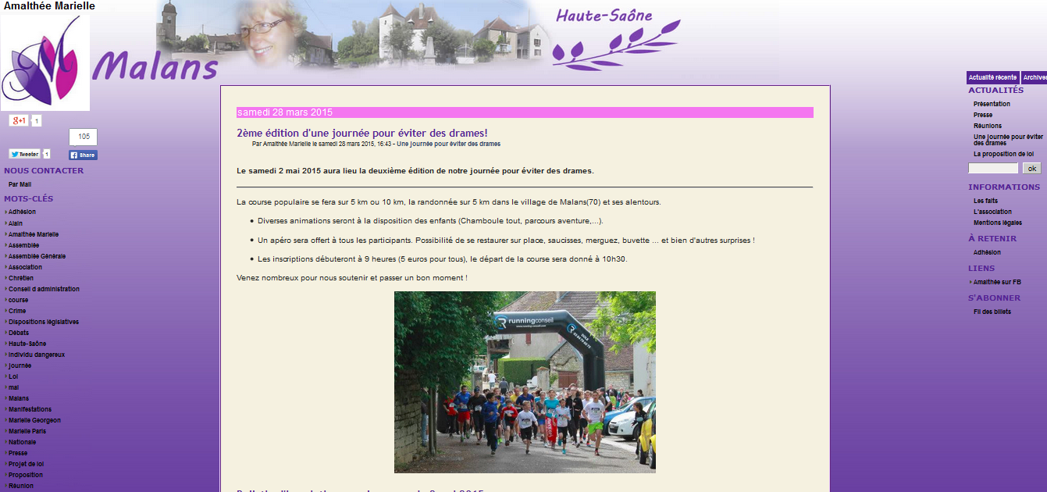

Slide 7
III. Démarche
Introduction
I. Présentation du groupe
II. Présentation du projet
III. Démarche
  1) Back Office et Front Office
    1.1) News
    1.2) Histoire
    1.3) Notre but
    1.4) Presse
    1.5) Adhésion
    1.6) Galerie
    1.7) Contacter
IV. Conclusion
Création de deux sites:
- Back Office.
Pour les administrateurs, afin de gérer le Front Office.
- Front Office.
Pour les visiteurs, visualiser les news, images…

Slide 8
1) Back Office et Front Office
Introduction
I. Présentation du groupe
II. Présentation du projet
III. Démarche
  1) Back Office et Front Office
    1.1) News
    1.2) Histoire
    1.3) Notre but
    1.4) Presse
    1.5) Adhésion
    1.6) Galerie
    1.7) Contacter
IV. Conclusion
Pour se connecter:
  Sécurisé.
  Login et mots de passe.

Slide 9
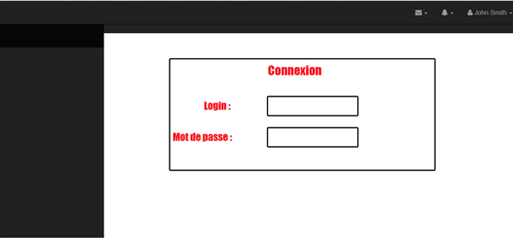

Slide 10
1.1) News
Introduction
I. Présentation du groupe
II. Présentation du projet
III. Démarche
  1) Back Office et Front Office
    1.1) News
    1.2) Histoire
    1.3) Notre but
    1.4) Presse
    1.5) Adhésion
    1.6) Galerie
    1.7) Contacter
IV. Conclusion
Back Office :
  Créer une nouvelle.
  Modifier une nouvelle.
  Supprimer une nouvelle.
Front Office :
  Les visiteurs peuvent lires les news.

Slide 11
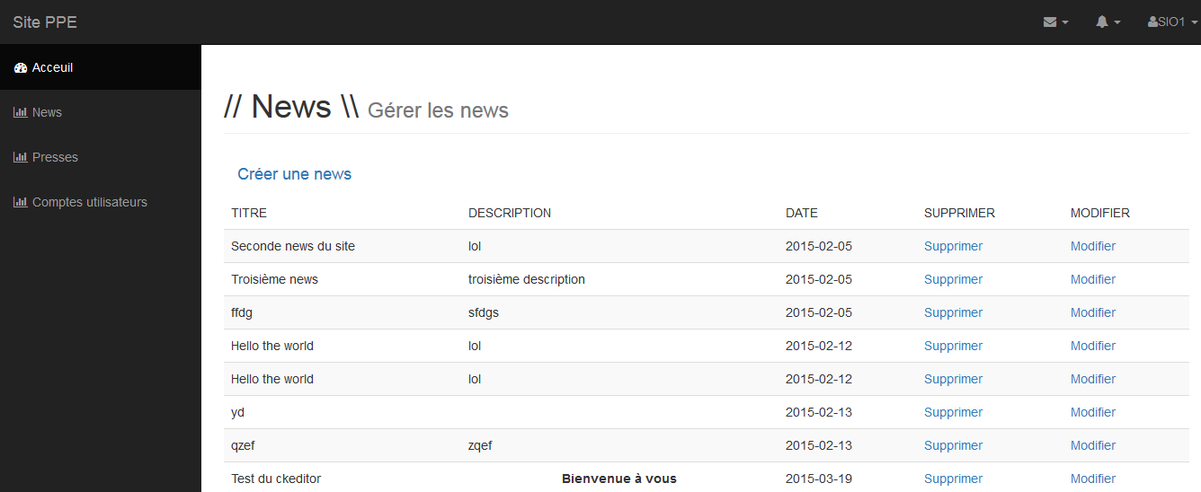

Slide 12
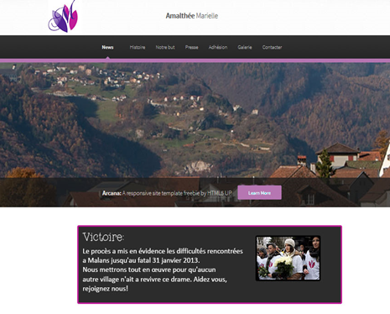

Slide 13
1.2) Histoire
Introduction
I. Présentation du groupe
II. Présentation du projet
III. Démarche
  1) Back Office et Front Office
    1.1) News
    1.2) Histoire
    1.3) Notre but
    1.4) Presse
    1.5) Adhésion
    1.6) Galerie
    1.7) Contacter
IV. Conclusion
Back Office :
  Modification du texte .
Front Office :
  Affichage du texte.

Slide 14
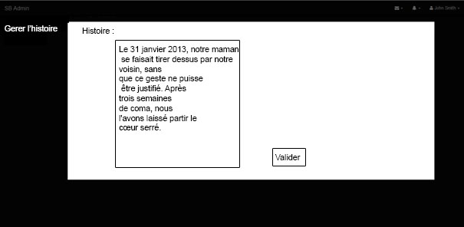

Slide 15
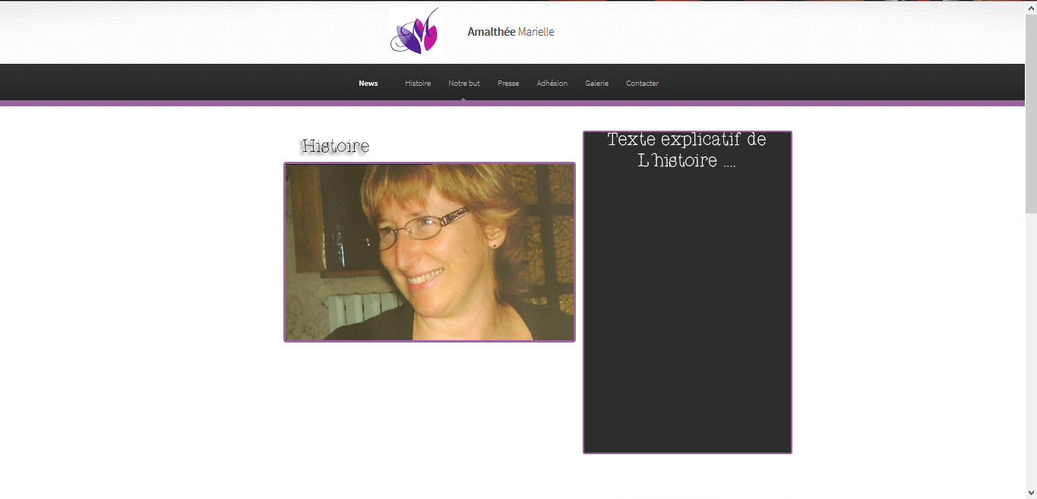

Slide 16
1.3) Notre but
Introduction
I. Présentation du groupe
II. Présentation du projet
III. Démarche
  1) Back Office et Front Office
    1.1) News
    1.2) Histoire
    1.3) Notre but
    1.4) Presse
    1.5) Adhésion
    1.6) Galerie
    1.7) Contacter
IV. Conclusion
Back Office :
  Modification du texte .
Front Office :
  Affichage du texte.

Slide 17
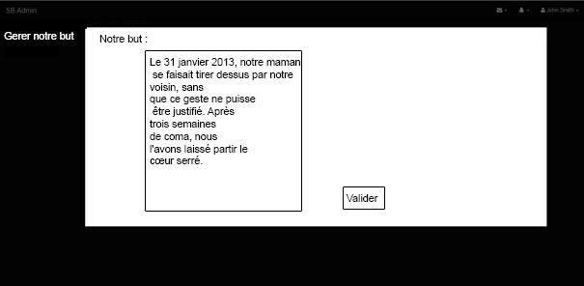

Slide 18
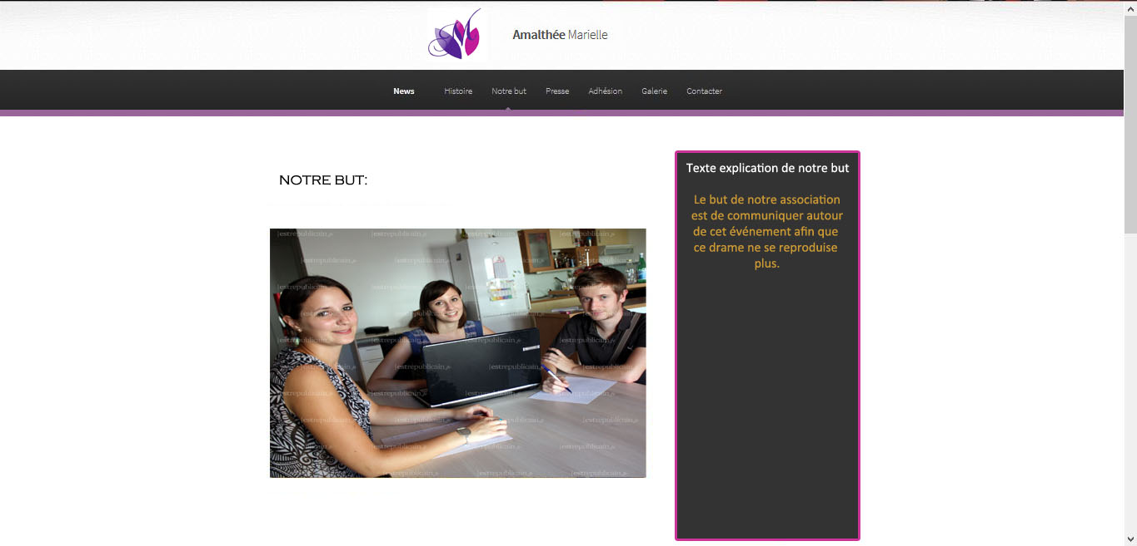

Slide 19
1.4) Presse
Introduction
I. Présentation du groupe
II. Présentation du projet
III. Démarche
  1) Back Office et Front Office
    1.1) News
    1.2) Histoire
    1.3) Notre but
    1.4) Presse
    1.5) Adhésion
    1.6) Galerie
    1.7) Contacter
IV. Conclusion
Back Office :
  Créer une presse.
  Modifier une presse.
  Supprimer une presse.
Front Office :
  Les visiteurs peuvent lires les articles.

Slide 20
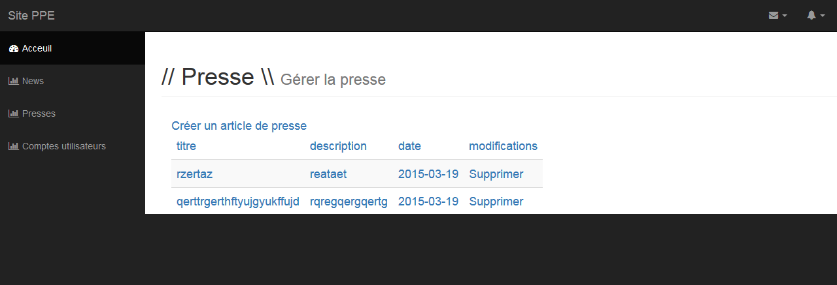

Slide 21
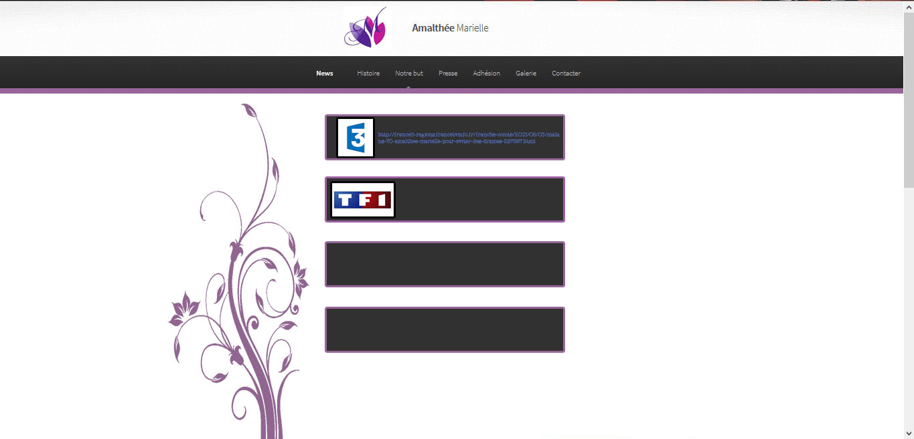

Slide 22
1.5) Adhésion
Introduction
I. Présentation du groupe
II. Présentation du projet
III. Démarche
  1) Back Office et Front Office
    1.1) News
    1.2) Histoire
    1.3) Notre but
    1.4) Presse
    1.5) Adhésion
    1.6) Galerie
    1.7) Contacter
IV. Conclusion
Back Office :
  Liste des personnes qui ont adhérés à l ’association.
Front Office :
  Les visiteurs peuvent suivre les instructions pour adhérer.

Slide 23
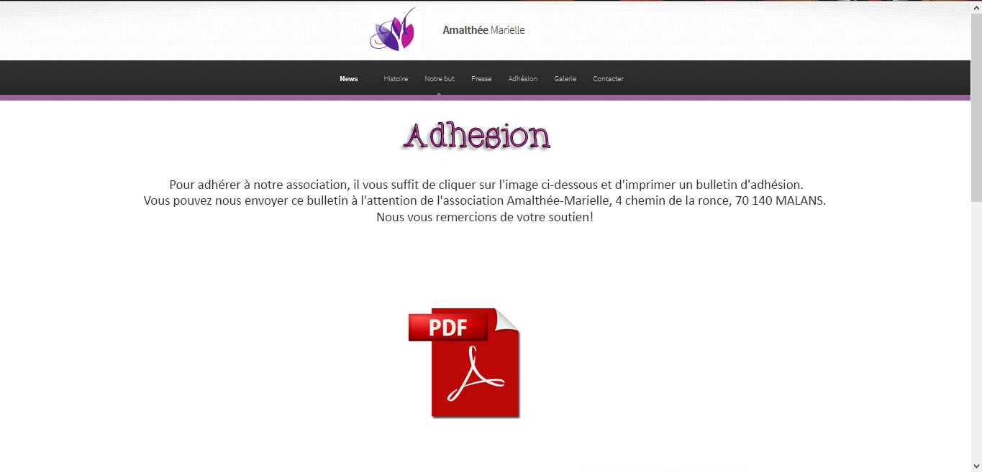

Slide 24
1.6) Galerie
Introduction
I. Présentation du groupe
II. Présentation du projet
III. Démarche
  1) Back Office et Front Office
    1.1) News
    1.2) Histoire
    1.3) Notre but
    1.4) Presse
    1.5) Adhésion
    1.6) Galerie
    1.7) Contacter
IV. Conclusion
Back Office :
  Ajouter des images/vidéos
Front Office :
  Les visiteurs peuvent consulter les images ou les vidéos.

Slide 25
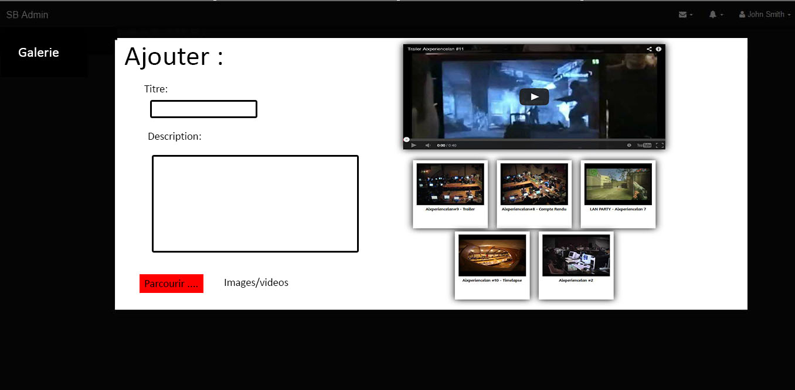

Slide 26
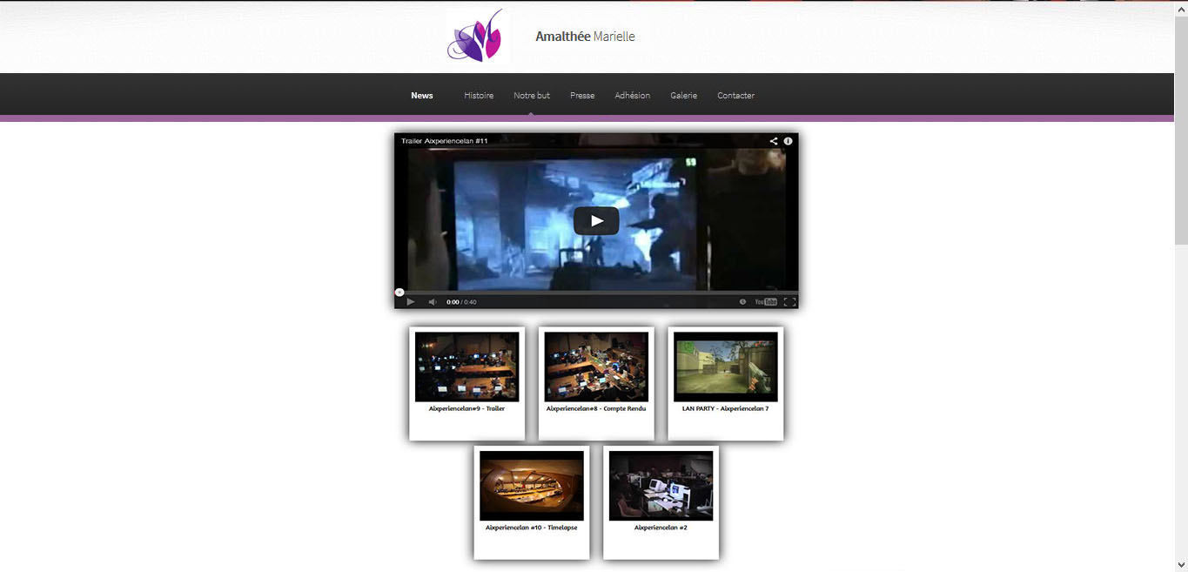

Slide 27
1.7) Contacter
Introduction
I. Présentation du groupe
II. Présentation du projet
III. Démarche
  1) Back Office et Front Office
    1.1) News
    1.2) Histoire
    1.3) Notre but
    1.4) Presse
    1.5) Adhésion
    1.6) Galerie
    1.7) Contacter
IV. Conclusion
Back Office :
  Consulter les messages des différentes personnes.
Front Office :
  Les visiteurs peuvent envoyer des mails.

Slide 28
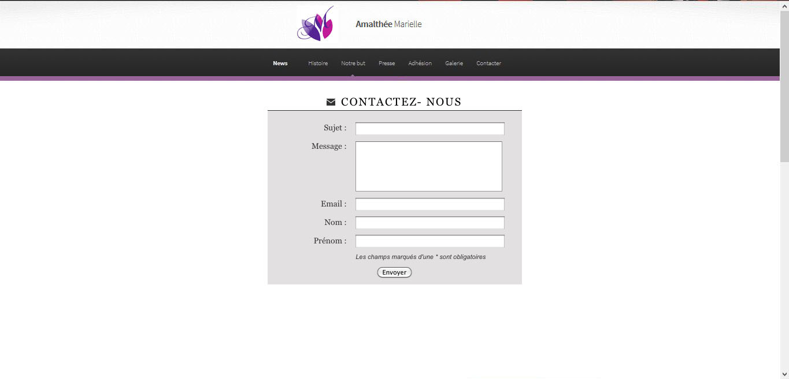

Slide 29
IV. Conclusion
Introduction
I. Présentation du groupe
II. Présentation du projet
III. Démarche
  1) Back Office et Front Office
    1.1) News
    1.2) Histoire
    1.3) Notre but
    1.4) Presse
    1.5) Adhésion
    1.6) Galerie
    1.7) Contacter
IV. Conclusion
Exercice bénéfique.
Connaissance.
Contraintes à respecter.
Organisation.
Travail en groupe.

Slide 30

Avez-vous des questions ?

